Slide 1
期末复习方法总结
想法产生看法,看法产生做法
汇报人：xiazaii
时间：20XX.10.1

Slide 2
目录
1
期末复习计划
2
期末考试目标
qi mo fu xi ji hua
qi mo kao shi mu biao
3
期末考试准备
4
期末注意事项
qi mo kao shi zhun bei
qi mo zhu yi shi xiang

Slide 3
PART 01
期末复习计划
想法产生看法,看法产生做法

Slide 4
qi mo fu xi ji hua
期末复习计划
复习计划，一定要以课本为主
01
我们所学习的任何一个知识点和方法技巧都来源于课本，而期末考试考查的就是大家对知识内容掌握情况，以及运用知识解决问题的能力等。对即将到来的期末考试，大家一定要以课本为主，去复习好每一章节的基础知识内容，把每一个学过的知识点进行反复阅读和理解，吃透每一道经典例题，并结合课后习题、试卷等，对每一个知识点和方法技巧进行反复思考和琢磨。

Slide 5
qi mo fu xi ji hua
期末复习计划
您的内容打在这里，或通过复制文本后在此选择粘贴，并选择只保留文字。
复习计划，一定要以课本为主
The user can demonstrate on a projector or computer

Slide 6
qi mo fu xi ji hua
期末复习计划
01
您的内容打在这里，或通过复制文本后在此选择粘贴，并选择只保留文字。
02
03
您的内容打在这里，或通过复制文本后在此选择粘贴，并选择只保留文字。
您的内容打在这里，或通过复制文本后在此选择粘贴，并选择只保留文字。
04
您的内容打在这里，或通过复制文本后在此选择粘贴，并选择只保留文字。

Slide 7
qi mo fu xi ji hua
期末复习计划
您的内容打在这里，或通过复制文本后在此选择粘贴，并选择只保留文字。
您的内容打在这里，或通过复制文本后在此选择粘贴，并选择只保留文字。
02
01
您的内容打在这里，或通过复制文本后在此选择粘贴，并选择只保留文字。
04
您的内容打在这里，或通过复制文本后在此选择粘贴，并选择只保留文字。
03

Slide 8
PART 02
期末考试目标
想法产生看法,看法产生做法

Slide 9
qi mo kao shi mu biao
期末考试目标
INPUT TITLE
您的内容打在这里，或通过复制文本后在此选择粘贴，并选择只保留文字。
The user can demonstrate on a projector or computer, or print the presentation and make it into a film to be used in a wider field。The user can demonstrate on a projector or computer, or print the presentation and make it into a film to be used in a wider field。

Slide 10
qi mo kao shi mu biao
期末考试目标
INPUT TITLE
INPUT TITLE
您的内容打在这里，或通过复制文本后在此选择粘贴，并选择只保留文字。
您的内容打在这里，或通过复制文本后在此选择粘贴，并选择只保留文字。
INPUT TITLE
INPUT TITLE
您的内容打在这里，或通过复制文本后在此选择粘贴，并选择只保留文字。
您的内容打在这里，或通过复制文本后在此选择粘贴，并选择只保留文字。

Slide 11
qi mo kao shi mu biao
期末考试目标
INPUT TITLE
INPUT TITLE
您的内容打在这里，或通过复制文本后在此选择粘贴，并选择只保留文字。
您的内容打在这里，或通过复制文本后在此选择粘贴，并选择只保留文字。
INPUT TITLE
您的内容打在这里，或通过复制文本后在此选择粘贴，并选择只保留文字。

Slide 12
qi mo kao shi mu biao
期末考试目标
INPUT TITLE
INPUT TITLE
您的内容打在这里，或通过复制文本后在此
您的内容打在这里，或通过复制文本后在此
01
02
INPUT TITLE
您的内容打在这里，或通过复制文本后在此选择粘贴，并选择只保留文字。您的内容打在这里，或通过复制文本后在此选择粘贴，并选择只保留文字。
03

Slide 13
PART 03
期末考试准备
想法产生看法,看法产生做法

Slide 14
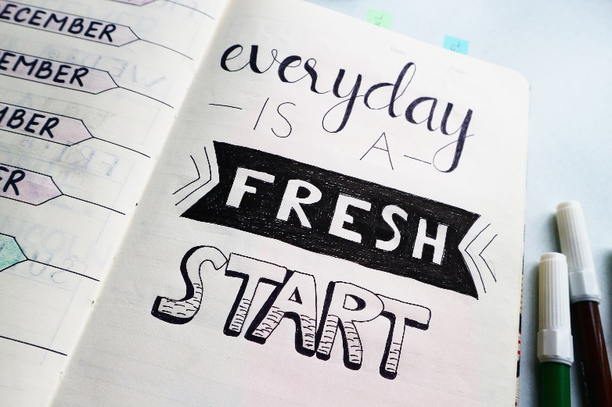
qi mo kao shi zhun bei
期末考试准备
INPUT TITLE
您的内容打在这里，或通过复制文本后在此选择粘贴，并选择只保留文字。
INPUT TITLE
您的内容打在这里，或通过复制文本后在此选择粘贴，并选择只保留文字。

Slide 15
qi mo kao shi zhun bei
期末考试准备
INPUT TITLE
INPUT TITLE
INPUT TITLE
您的内容打在这里，或通过复制文本后在此
您的内容打在这里，或通过复制文本后在此
您的内容打在这里，或通过复制文本后在此
INPUT TITLE
INPUT TITLE
INPUT TITLE
您的内容打在这里，或通过复制文本后在此
您的内容打在这里，或通过复制文本后在此
您的内容打在这里，或通过复制文本后在此

Slide 16
qi mo kao shi zhun bei
期末考试准备
INPUT TITLE
INPUT TITLE
您的内容打在这里，或通过复制文本后在此选择粘贴，并选择只保留文字。
您的内容打在这里，或通过复制文本后在此选择粘贴，并选择只保留文字。
INPUT TITLE
您的内容打在这里，或通过复制文本后在此选择粘贴，并选择只保留文字。

Slide 17
PART 04
期末注意事项
想法产生看法,看法产生做法

Slide 18
qi mo zhu yi shi xiang
期末注意事项
INPUT TITLE
您的内容打在这里，或通过复制文本后在此选择粘贴，并选择只保留文字。
The user can demonstrate on a projector or computer, or print the presentation and make it into a film to be used in a wider field, presentation and make it into a film to be used in a wider field
期末注意事项

Slide 19
qi mo zhu yi shi xiang
期末注意事项
INPUT TITLE
您的内容打在这里，或通过复制文本后在此选择粘贴，并选择只保留文字。
INPUT TITLE
您的内容打在这里，或通过复制文本后在此选择粘贴，并选择只保留文字。

Slide 20
qi mo zhu yi shi xiang
期末注意事项
01、制定复习计划和目标，用好24小时
The user can demonstrate on a projector or computer, or print the presentation and make it into a film to be used in a wider field, presentation and make it into a film to be used in a wider field
02、制定复习计划和目标，用好24小时
The user can demonstrate on a projector or computer, or print the presentation and make it into a film to be used in a wider field, presentation and make it into a film to be used in a wider field

Slide 21
qi mo zhu yi shi xiang
期末注意事项
01
03
INPUT TITLE
INPUT TITLE
您的内容打在这里，或通过复制文本后在此选择粘贴，并选择只保留文字。
02
您的内容打在这里，或通过复制文本后在此选择粘贴，并选择只保留文字。
04
INPUT TITLE
INPUT TITLE
您的内容打在这里，或通过复制文本后在此选择粘贴，并选择只保留文字。
您的内容打在这里，或通过复制文本后在此选择粘贴，并选择只保留文字。

Slide 22
感谢您的观看
想法产生看法,看法产生做法
汇报人：xiazaii
时间：20XX.10.1

